Slide 1
NLP中的生成式任务
八斗人工智能学院
宋学林

Slide 2
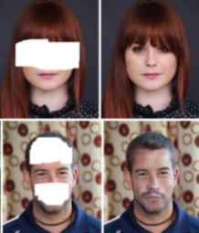
生成式任务
-八斗人工智能-
-盗版必究-
输出Y没有预设的范围，受输入X影响
在人工智能的各个领域都有，包括很多跨领域任务
图像领域：图像/视频生成, 图像补全等
语音领域：语音合成等
文本领域：机器翻译等

Slide 3

seq2seq任务
-八斗人工智能-
-盗版必究-
输入输出均为不定长的序列
如：
机器翻译
机器作诗
自动摘要等

Slide 4
自回归语言模型训练
-八斗人工智能-
-盗版必究-
input:length * embedding_dim
今 天 是 个 好 天 气
语言模型(lstm, bert, cnn...)
逐字计算交叉熵
天 是 个 好 天 气 <eos>
output:length * vocab_size

Slide 5
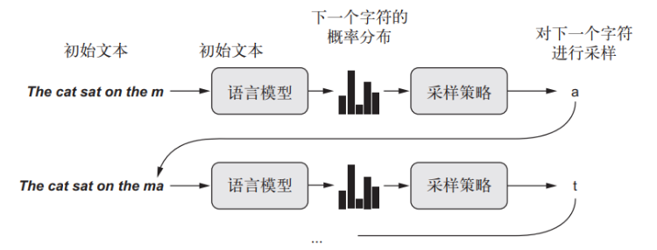
文本生成
-八斗人工智能-
-盗版必究-
基于语言模型和一段“引言”，生成后续文本

Slide 6
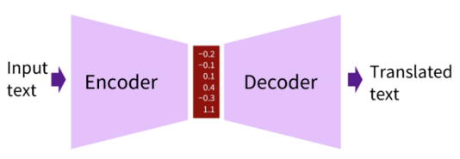
Encoder-Decoder结构
-八斗人工智能-
-盗版必究-
Encoder-Decoder结构是一种基于神经网络完成seq2seq任务的常用方案
Encoder将输入转化为向量或矩阵，其中包含了输入中的信息
Decoder利用这些信息输出目标值

Slide 7
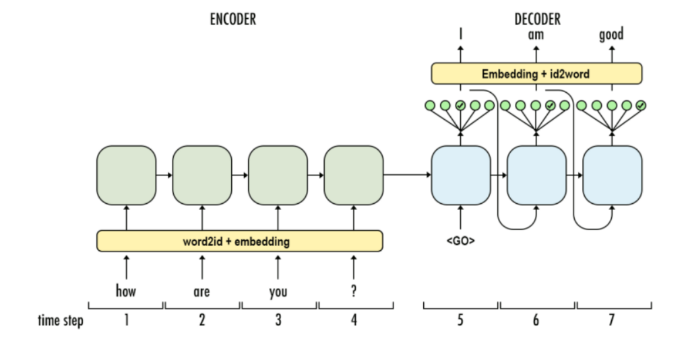
Encoder-Decoder结构
-八斗人工智能-
-盗版必究-

Slide 8
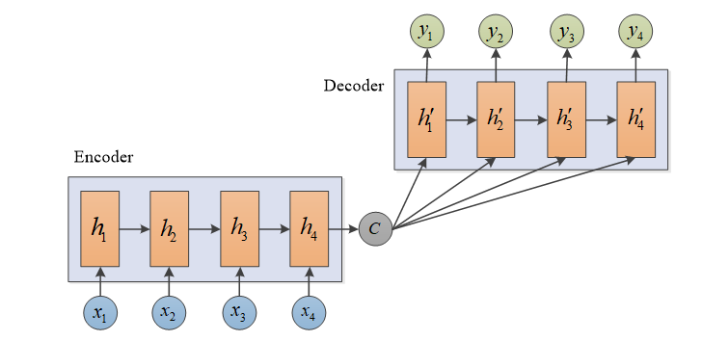
Encoder-Decoder结构
-八斗人工智能-
-盗版必究-

Slide 9
Attention机制
-八斗人工智能-
-盗版必究-

Slide 10
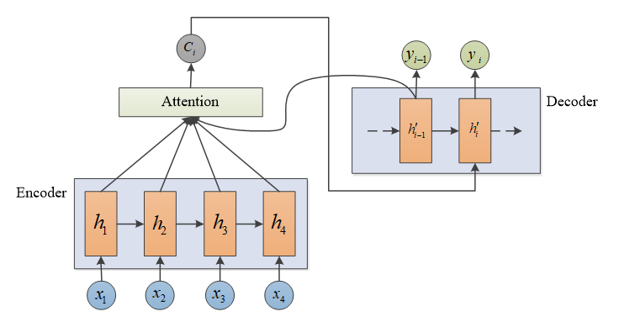
Attention机制
-八斗人工智能-
-盗版必究-
soft Attention机制

Slide 11
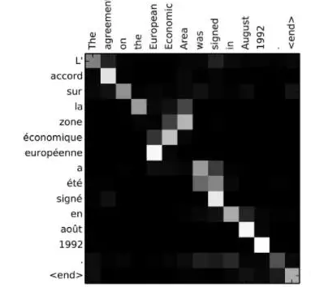
Attention机制
-八斗人工智能-
-盗版必究-
机器翻译

Slide 12
Attention机制
-八斗人工智能-
-盗版必究-
判断情感倾向
这 家 餐 馆 做 的 饭 实 在 是 太 好 吃 了
文本中每个词对于结果的影响是不同的，可以认为他们应当被赋予不同的权重，这种权重也可以称为attention

Slide 13
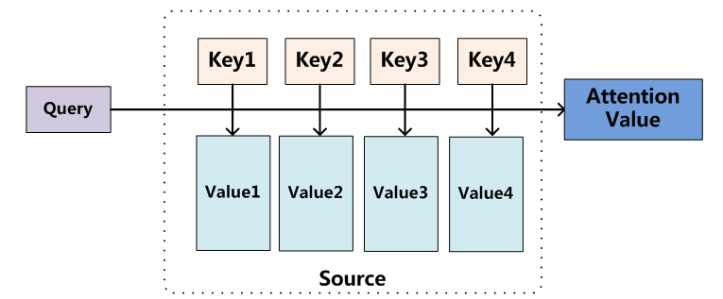
Attention思想
-八斗人工智能-
-盗版必究-
将输入看做key, value组成的键值对，待输出的信息为query
在翻译任务中，key和value一致

Slide 14
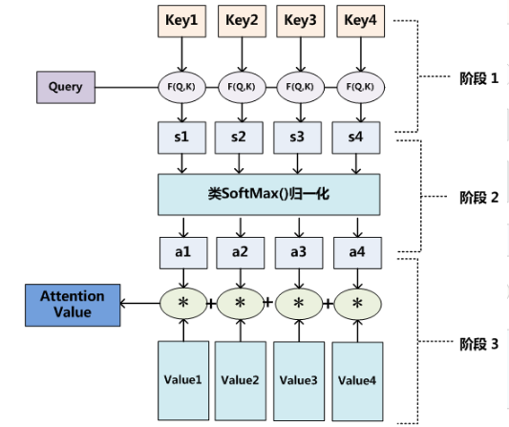
soft-attention
-八斗人工智能-
-盗版必究-

Slide 15
hard attention
-八斗人工智能-
-盗版必究-
在one-hot的基础上，将attention向量转换成one-hot形式
one-hot形式

Slide 16
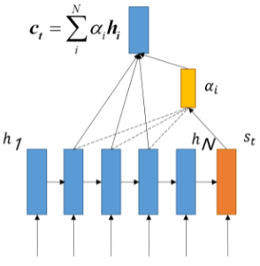
local attention
-八斗人工智能-
-盗版必究-
使用部分隐向量计算attention

Slide 17
Teacher Forcing
-八斗人工智能-
-盗版必究-
训练过程:
s1: x1, x2, x3 … xn, <sos> - > y1
s2: x1, x2, x3 … xn, <sos>, y1 - > y2
s3: x1, x2, x3 … xn, <sos>, y1, y2 -> y3
红字部分使用真实标签，则称作teacher forcing
信息泄露问题 ( exposure bias )

Slide 18
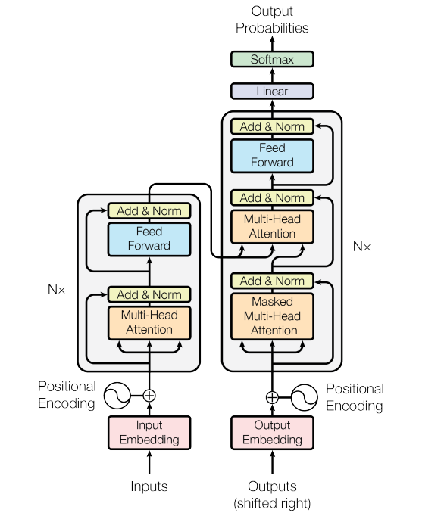
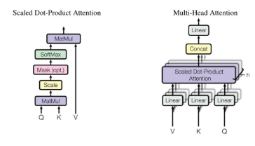
self attention
-八斗人工智能-
-盗版必究-
《attention is all you need》
提出transformer结构
用于机器翻译（seq2seq任务）

Slide 19
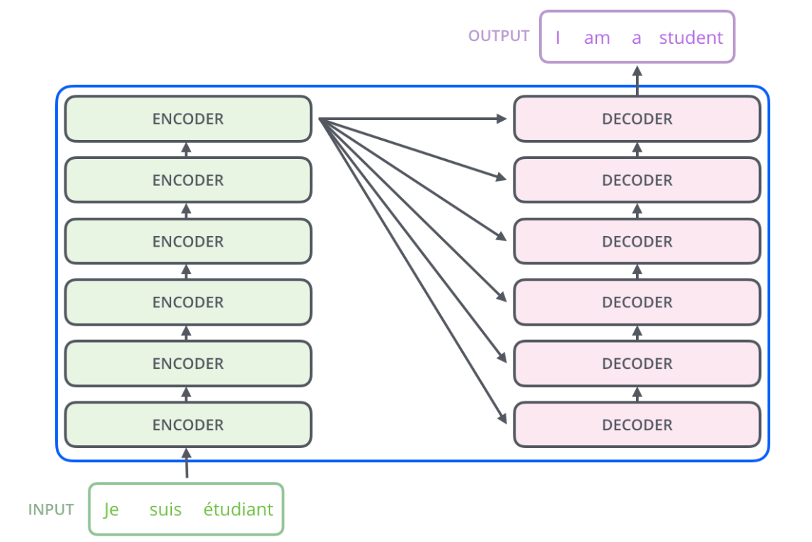
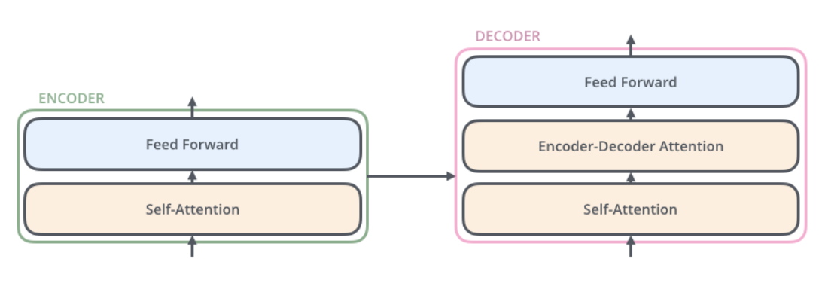
Encoder-Decoder架构
-八斗人工智能-
-盗版必究-

Slide 20
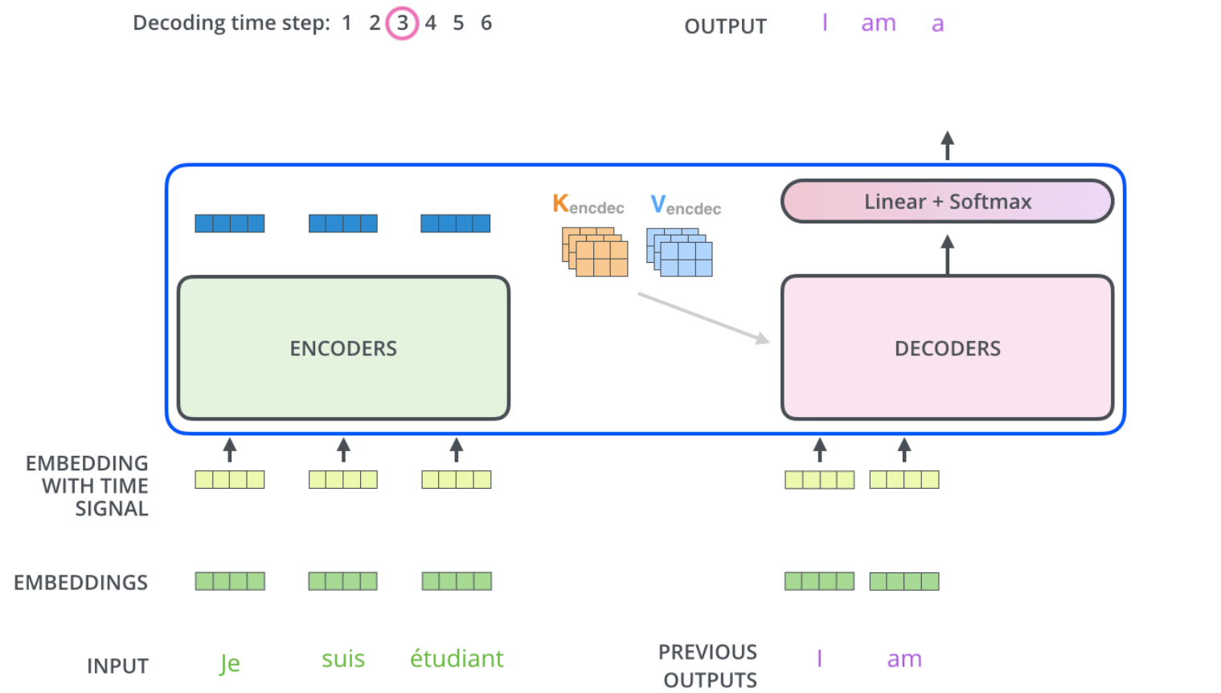
Decoder中的使用
-八斗人工智能-
-盗版必究-

Slide 21
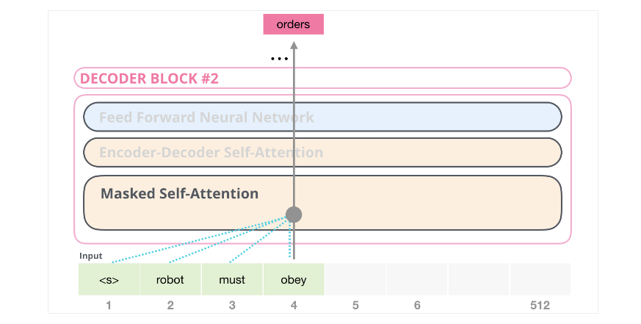
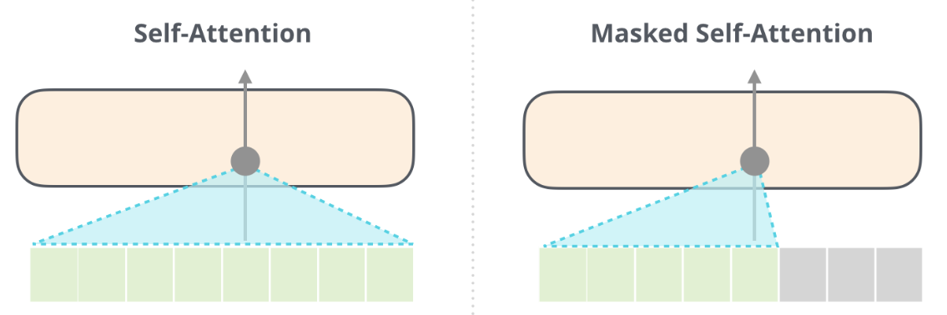
Mask Attention
-八斗人工智能-
-盗版必究-

Slide 22
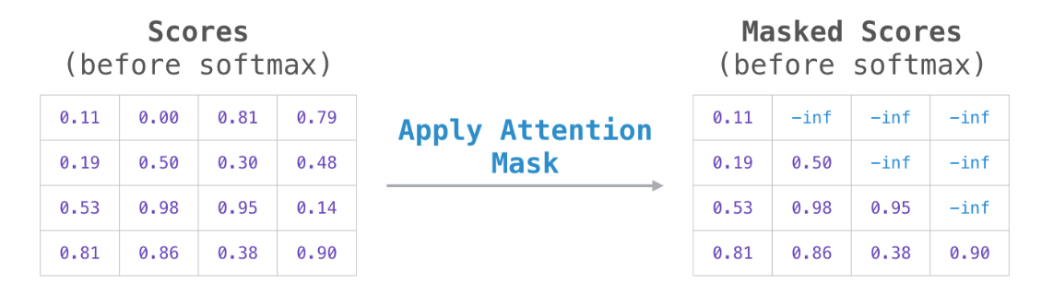
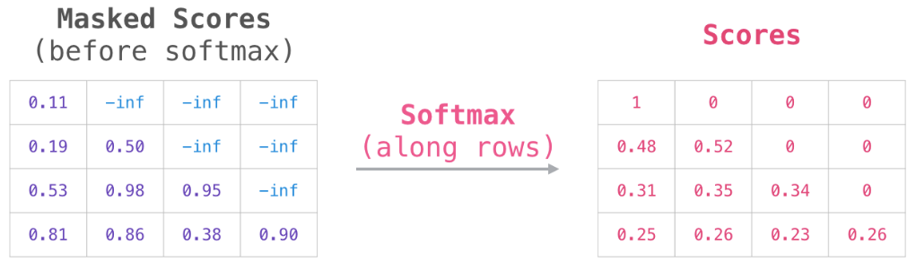
Mask Attention
-八斗人工智能-
-盗版必究-

Slide 23
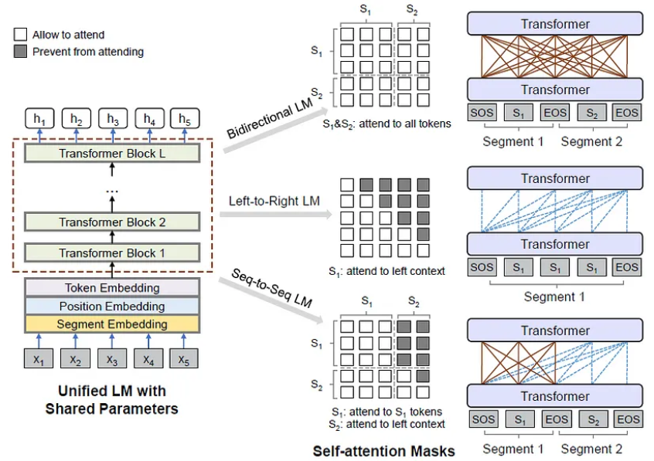
通过Mask控制训练方式
UniLM
https://arxiv.org/abs/1905.03197

Slide 24
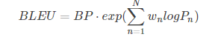
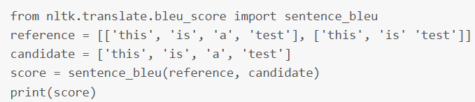
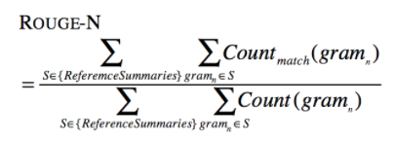
常见的评价指标
-八斗人工智能-
-盗版必究-
BLEU
ROUGE

Slide 25
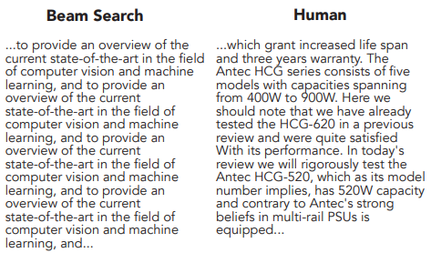
常见问题
-八斗人工智能-
-盗版必究-
语言模型文本生成结果有时会出现段落不断重复的现象

Slide 26
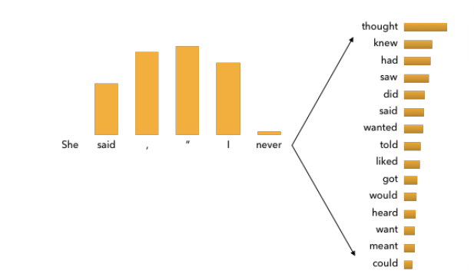
采样策略相关参数
-八斗人工智能-
-盗版必究-
Beam Size
Temperature
Top K
Top P
Repetition Penalty
Max memory

Slide 27
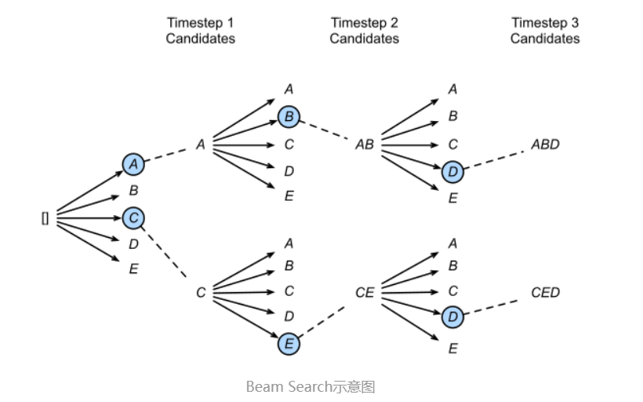
Beam Size
-八斗人工智能-
-盗版必究-

Slide 28
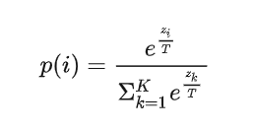
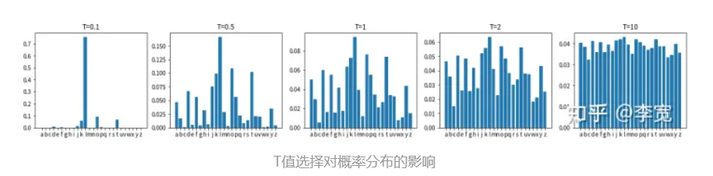
Temperature Sampling
-八斗人工智能-
-盗版必究-
输出每个字的概率分布时，通过参数T，对softmax部分做特殊处理
temperature越大，结果越随机；反之则约固定

Slide 29
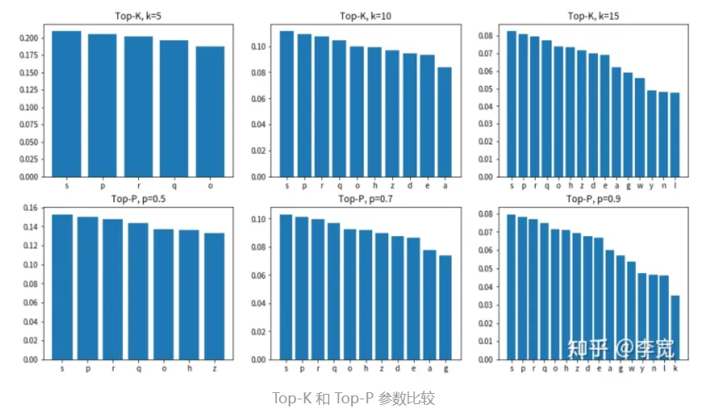
Top-P/Top-K
-八斗人工智能-
-盗版必究-
Top – k 采样
采样时从概率最高的K个字
中选择
Top – p 采样（动态）
采样时，先按概率从高到
低排序，从累加概率不超
过P的范围内选择
取值范围0-1

Slide 30
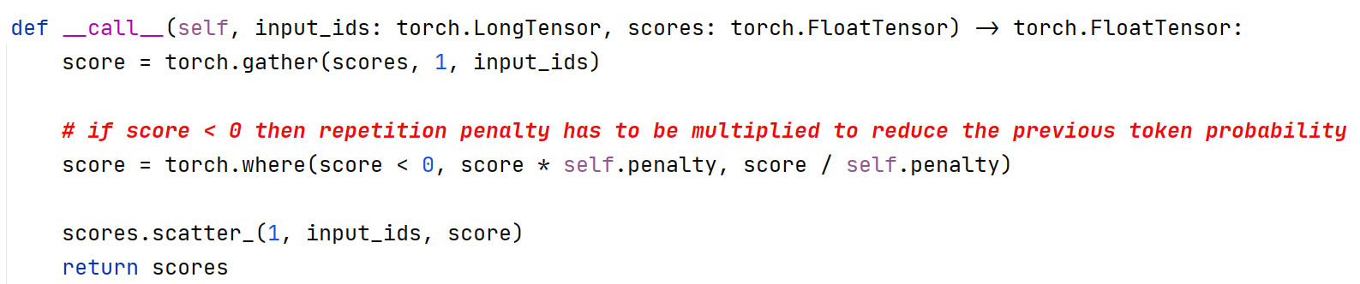
Repetition Penalty
-八斗人工智能-
-盗版必究-
Frequency Penalty、Presence Penalty类似
用于限制语言模型输出重复的内容
取值范围 > 1
input_ids:输入文本 scores:输出字的概率分布
#找到在输入中出现过的字，在当前预测分布中的分数
#如果当前得分小于0，乘penalty进一步减小；如果档期那得分大于0，除以penalty进一步减小
#更新概率值

Slide 31
Max Memory
-八斗人工智能-
-盗版必究-
从后向前，截断送入模型文本，到指定长度
max memory = 3
a -> model -> b
ab -> model -> c
abc -> model -> d
bcd -> model -> e
cde -> model -> f

Slide 32
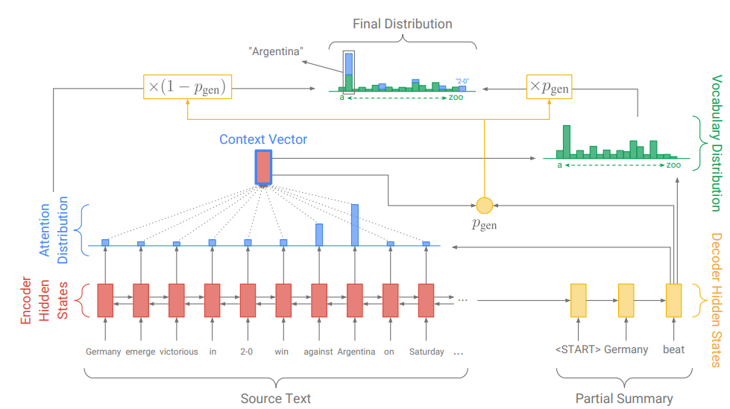
指针网络pointer-network

Slide 33
seq2seq预训练
-八斗人工智能-
-盗版必究-
基于seq2seq也可进行模型预训练
bert是一个encoder
seq2seq训练可以得到encoder + decoder
代表：T5

Slide 34
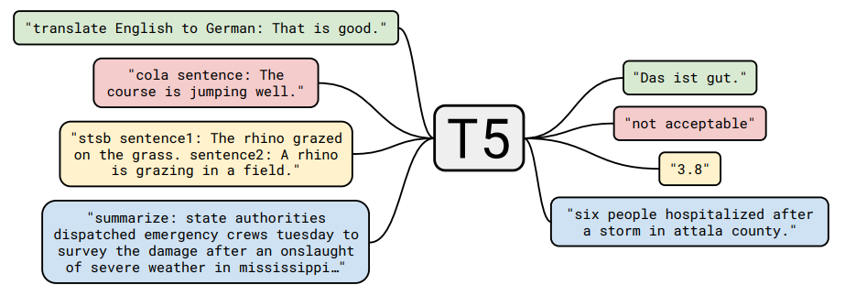
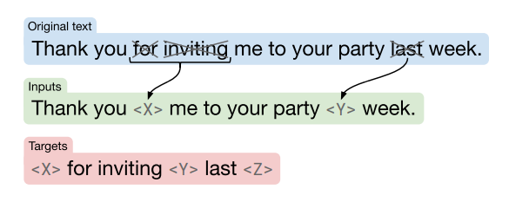
-八斗人工智能-
-盗版必究-

Slide 35
答疑时间

